Slide 1
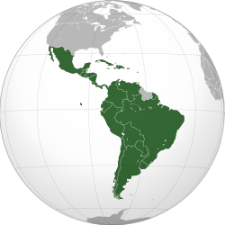
Chương II. CÁC NƯỚC Á – PHI VÀ MĨ LATINH (1945 – nay)
Tiết 8 - Bài 7:
CÁC NƯỚC MĨ LA TINH

Slide 2
Bài 7: CÁC NƯỚC MĨ LA TINH
NỘI DUNG CHÍNH
NHỮNG NÉT CHUNG
CUBA – HÒN ĐẢO ANH HÙNG

Slide 3
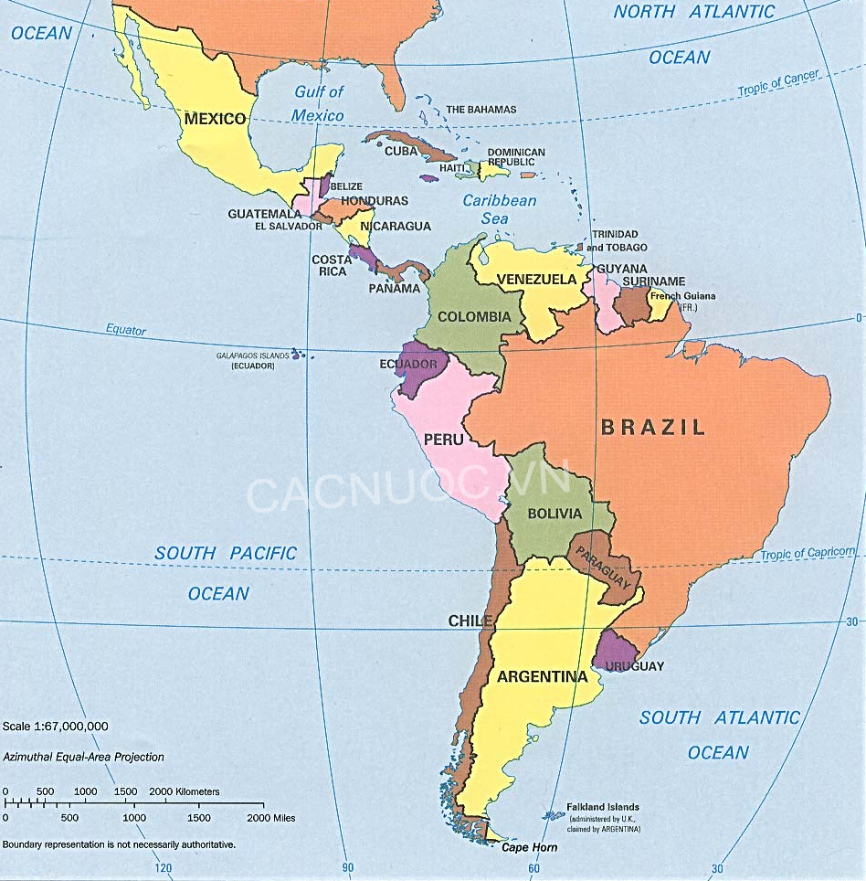
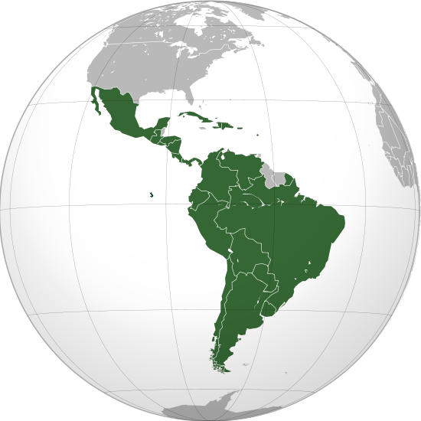
I. NHỮNG NÉT CHUNG
Là một khu vực của châu Mỹ gồm 33 nước trải dài từ Mêhicô xuống Nam Mĩ; Diện tích khoảng 21.069.500 km2; Dân số 660 triệu người (Năm 2019)

Slide 4
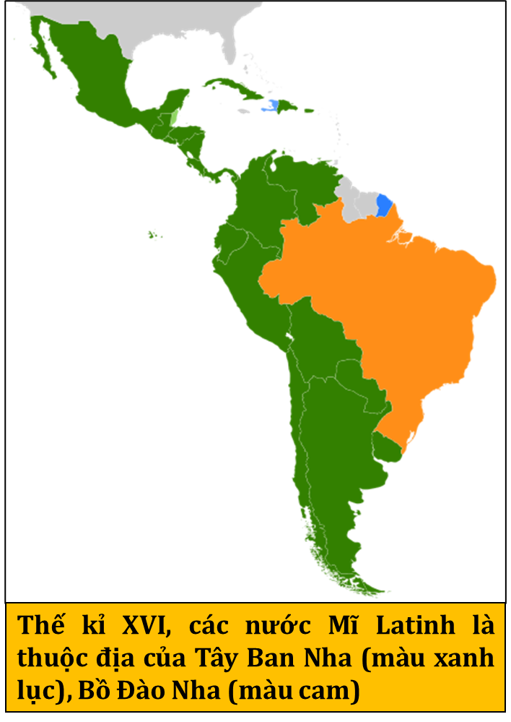
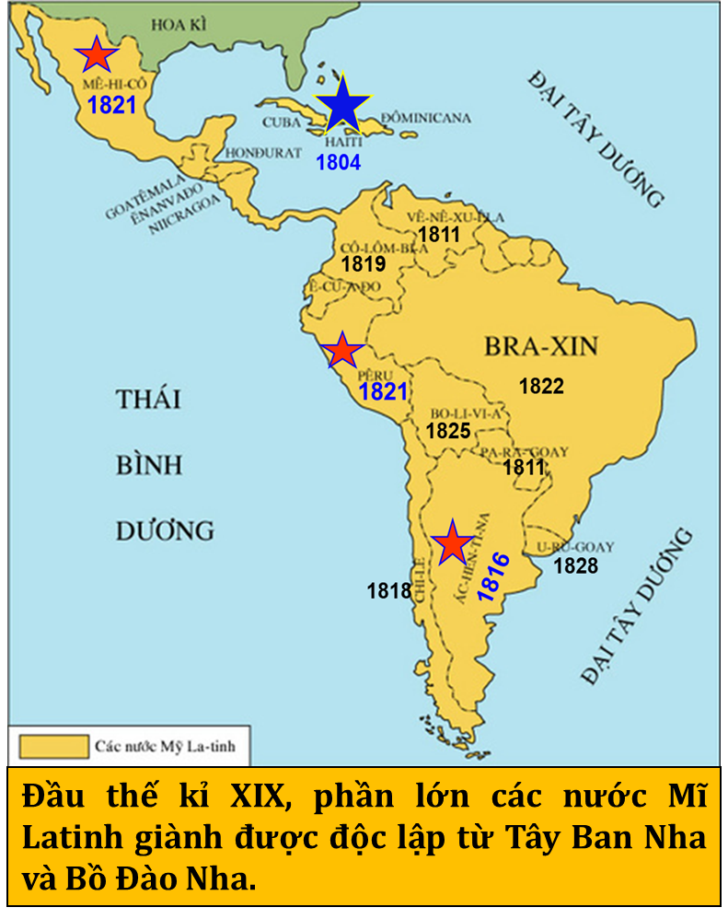

I. NHỮNG NÉT CHUNG
Tại sao gọi là Mĩ Latinh?

Slide 5
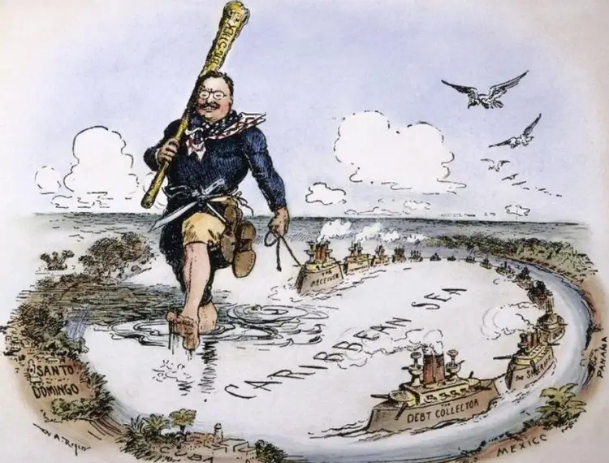
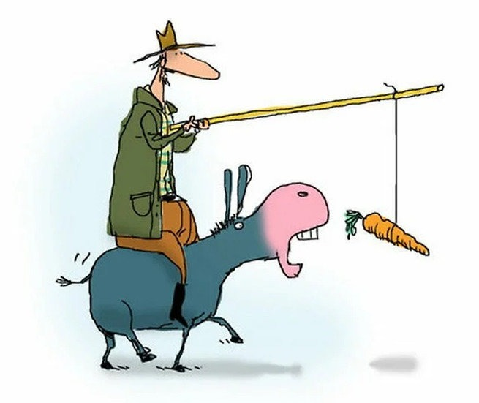
I. NHỮNG NÉT CHUNG
Mĩ Latinh rơi vào vòng lệ thuộc và trở thành “sân sau” của Mĩ
Chính sách Cái gậy lớn
Chính sách Củ cà rốt

Slide 6
I. NHỮNG NÉT CHUNG
Thời gian | Sự kiện lịch sử | Ý nghĩa lịch sử
1/1/1959
Thập niên 60 trở đi
- Cách mạng Cu-ba giành thắng lợi do Phi-đen Cax-tơ-rô lãnh đạo.
- Lật đổ nền độc tài thân Mĩ Batixta, nước Cộng hòa Cuba ra đời, đi theo chế độ XHCN.

Slide 7
I. NHỮNG NÉT CHUNG
Thời gian | Sự kiện lịch sử | Ý nghĩa lịch sử
1/1/1959
Thập niên 60 trở đi
Lục địa bùng cháy
- Lật đổ nền độc tài thân Mĩ Batixta, nước Cộng hòa Cuba ra đời, đi theo chế độ XHCN.
- Cách mạng Cu-ba giành thắng lợi do Phi-đen Cax-tơ-rô lãnh đạo.
- Phong trào giành nhiều thắng lợi: Chilê, Vênêzuêla, Panama (1964–1999), 13 quốc gia vùng Caribê (1983)...
- Phong trào đấu tranh lật đổ nền độc tài thân Mĩ ở các nước diễn ra mạnh mẽ.

Slide 8
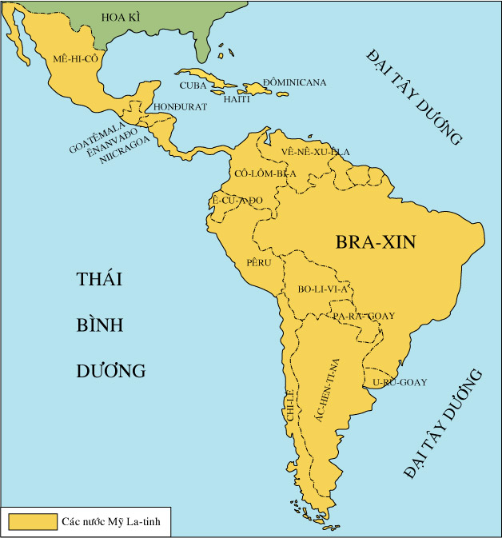




I. NHỮNG NÉT CHUNG
-1979, Mặt trận Xanđinô lãnh đạo nhân dân Nicaragoa lật đổ chế độ độc tài thân Mĩ đưa đất nước phát triển theo con đường dân chủ.
-5/1970, ở Chi-lê, liên minh đoàn kết nhân dân do Tổng thống A-gien-đê lãnh đạo thực hiện nhiều cải cách tiến bộ..

Slide 9
I. NHỮNG NÉT CHUNG
Về kinh tế - chính trị
NĂM | TĂNG TRƯỞNG KINH TẾ | NỢ NƯỚC NGOÀI
1991-2000 | 3% | 410.1 tỉ USD (1985)
1998-2002 | 1.5% | 607.2 tỉ USD (1995)

Slide 10
Đầu thế kỉ XX: Giành độc lập từ TBN và Bồ Đào Nha những lại lệ thuộc vào Mỹ
Là sân sau, thuộc địa kiểu mới của Mỹ
Sau CTTG T2
Phong trào đấu tranh Chống chế độ độc tài thân Mĩ với nhiều hình thức nghị trường... Vũ trang, mít tinh.
Tiêu biểu cách mạng Cuba thắng lợi 1959
I. NHỮNG NÉT CHUNG
Thập niên 60-70: “ Lục địa bùng cháy” do phong trào đấu tranh sôi nổi, nhiều nước tuyên bố độc lập
Hiện nay: Nhiều nước công nghiệp mới như Brazin, Ác-hen-ti-na, Mê-hico

Slide 11
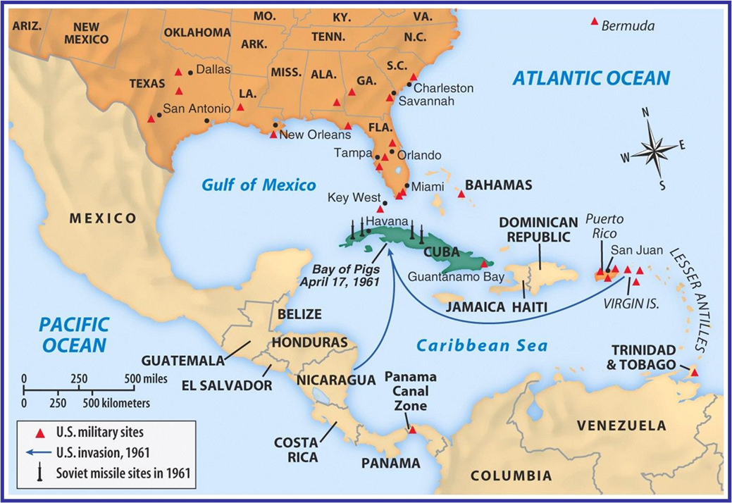
II. CUBA – HÒN ĐẢO ANH HÙNG
Cuba có hình dạng như một con cá sấu vươn dài trên vùng biển Caribe.
Diện tích: 110.000 km2
Dân số: 11.3 triệu người (2002)

Slide 12
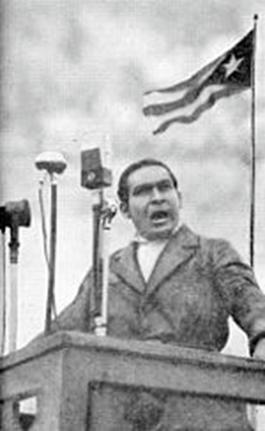
II. CUBA – HÒN ĐẢO ANH HÙNG
Xoá bỏ hiến pháp
Giết hại hơn 20.000 người yêu nước
Cấm các đảng phái chính trị hoạt động.
Tổng thống Cuba Fulgencio Batista

Slide 13
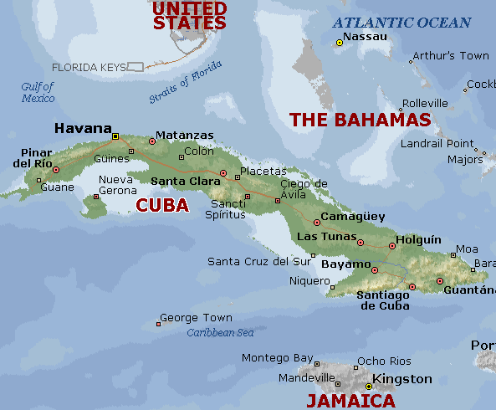
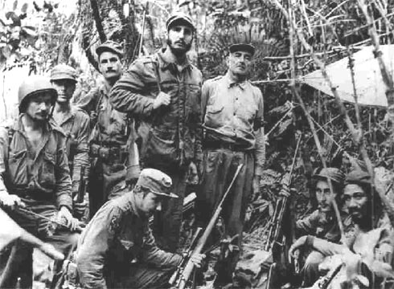
Xan-chi-a-gô
Ngày 26/7/1953, Ca-xtơ-rô và các chiến hữu tấn công vào trại lính Môn-ca-da. Hơn 80 chiến hữu bị tử trận, Ca-xtơ-rô bị bắt. Ông bị đưa ra tòa và bị kết án 15 năm tù. Một năm sau, Ba-ti -xta đại xá cho nhiều tù chính trị, trong đó có Ca-xtơ-rô. Ca-xtơ-rô sang Mê-hi-cô và lập nhóm vũ trang kháng chiến.
13

Slide 14
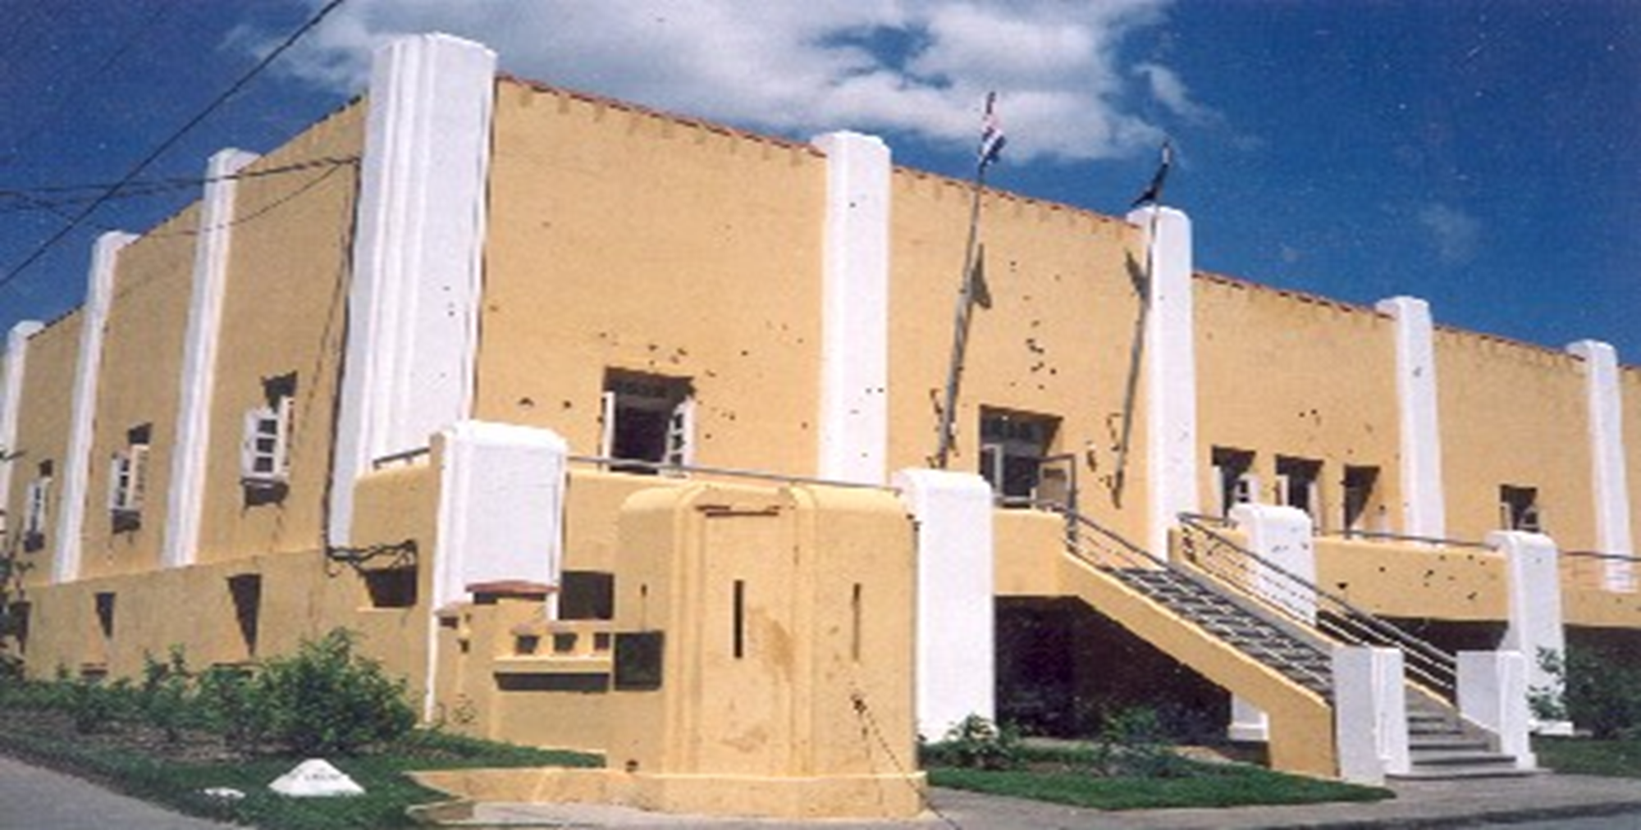
II. CUBA – HÒN ĐẢO ANH HÙNG
Khởi đầu là cuộc tấn công pháo đài Môn-ca-đa của 135 thanh niên yêu nước do Phi-đen Ca-xtơ-rô lãnh đạo (26-7-1953)

Slide 15
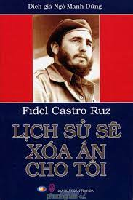
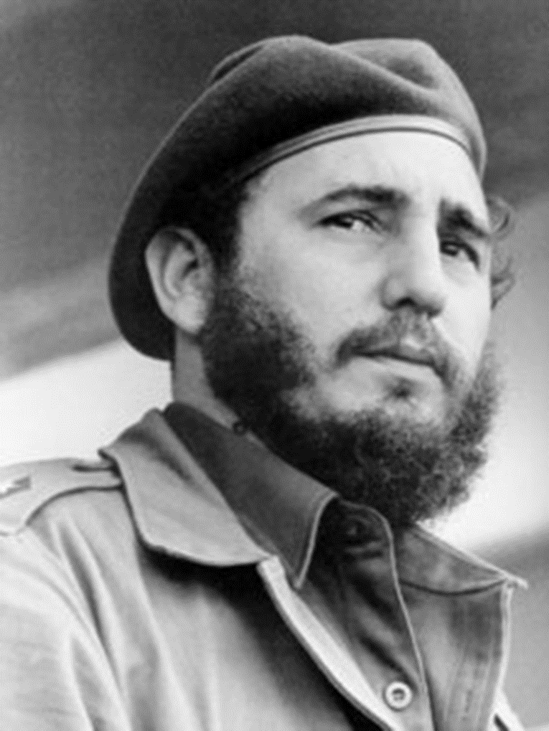
II. CUBA – HÒN ĐẢO ANH HÙNG
Nhà lãnh đạo Fidel Castro

Slide 16

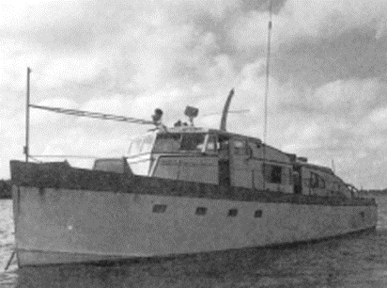
II. CUBA – HÒN ĐẢO ANH HÙNG
Con tàu Granma
Chiến tranh du kích ở vùng rừng núi Serria Maestra

Slide 17
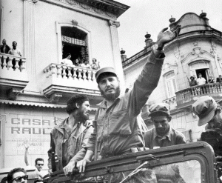
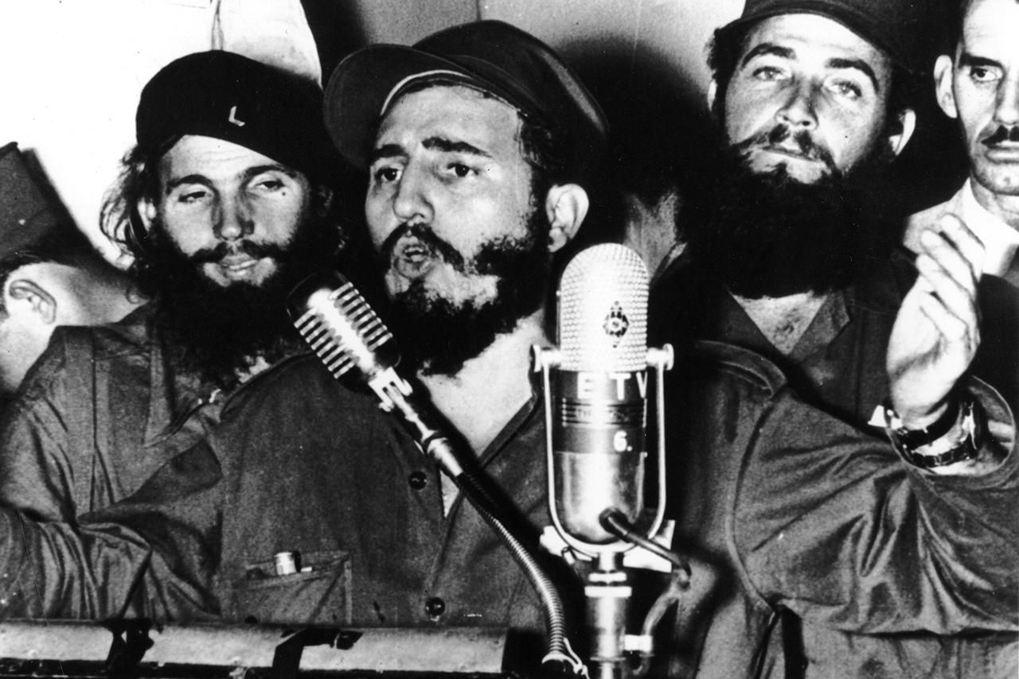
II. CUBA – HÒN ĐẢO ANH HÙNG
Ngày 1-1-1959, chế độ độc tài bị lật đổ. Cách mạng Cuba thắng lợi

Slide 18
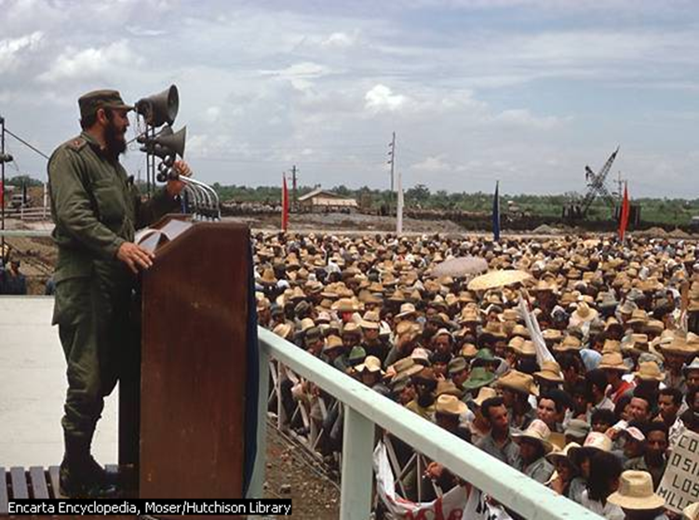
II. CUBA – HÒN ĐẢO ANH HÙNG
- Tiến hành cuộc cải cách dân chủ:
cải cách ruộng đất,
quốc hữu hóa các xí nghiệp của TB nước ngoài,
xây dựng chính quyền CM,
thanh toán mù chữ,
phát triển giáo dục, y tế.

Slide 19
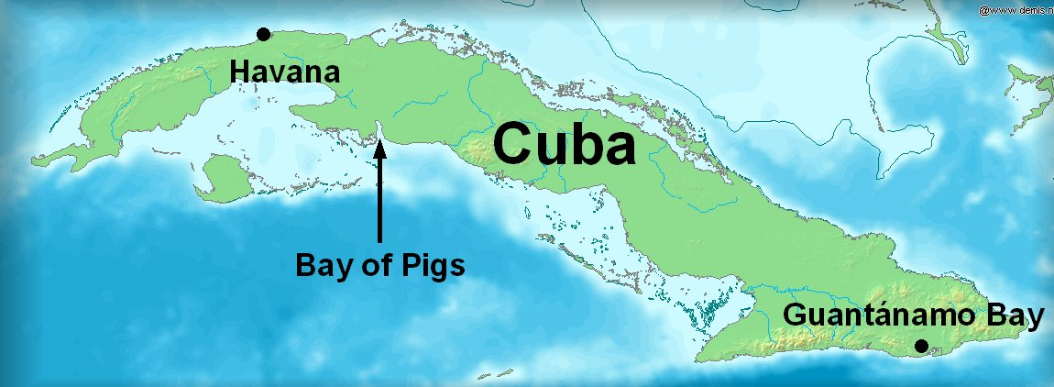
II. CUBA – HÒN ĐẢO ANH HÙNG
4/1961, quân dân CuBa đã tiêu diệt gọn cuộc đổ bộ 1300 lính đánh thuê của Mĩ chỉ trong 72 giờ tại bãi biển Hi-rôn.
(Sự kiện Vịnh Con Lợn )
Cuba tiến lên CNXH.

Slide 20
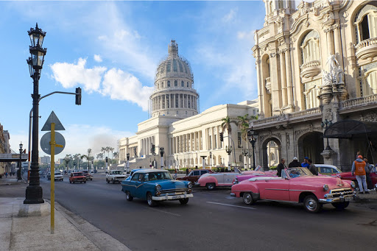


II. CUBA – HÒN ĐẢO ANH HÙNG
Cuba đạt nhiều thành tựu trong quá trình phát triển đất nước

Slide 21
Khái quát: Gồm trung Mĩ, Nam Mĩ, một phần Bắc Mĩ và quần đảo Ca-ri-bê, hình dạng giống như con cá sấu.
- Khởi đầu: cuộc tấn công vũ trang của 135 thanh niên yêu nước vào pháo đài Môn-ca-đa ngày 26/07/1953 - Lãnh đạo: Phi-đen Ca-xtơ-rô - Đấu tranh: nhằm lật đổ chính quyền độc tài thân Mĩ Ba-ti-xta 1955: Phidden sang Mê Hi cô thành lập tổ chức cách mạng lấy tên:“ Phong Trào 26/7” chuẩn bị cho cuộc chiến đấu mới. Ngày 1/1/1959: CM thắng lợi. Cộng hòa Cu Ba ra đời. - Tháng 4/1961: Tại bãi biển Hi-rôn, Phi – đen tuyên bố với cả thế giới : Cuba tiến lên XHCN
Phong trào các mạng Cu ba
II. CUBA – HÒN ĐẢO ANH HÙNG

Slide 22
Khái quát:
Phong trào các mạng Cu ba
- Cải cách dân chủ triệt để: + Cải cách ruộng đất, quốc hữu hóa các xí nghiệp của TB nước ngoài, xây dựng chính quyền cách mạng các cấp và thanh toán nạn mù chữ, phát triển giáo dục, y tế,... => Bộ mặt đất nước Cu-ba thay đổi căn bản và sâu sắc.
II. CUBA – HÒN ĐẢO ANH HÙNG
Sau cách mạng :
- Khó khăn: Chính sách phá hoại, bao vây, cấm vận về kinh tế của Mĩ, sự tan rã của LX và hệ thống XHCN (không còn những đồng minh, nguồn viện trợ và bạn hàng buôn bán,..)=> Cu-ba vẫn đứng vững và tiếp tục đạt được những thành tích mới.

Slide 23
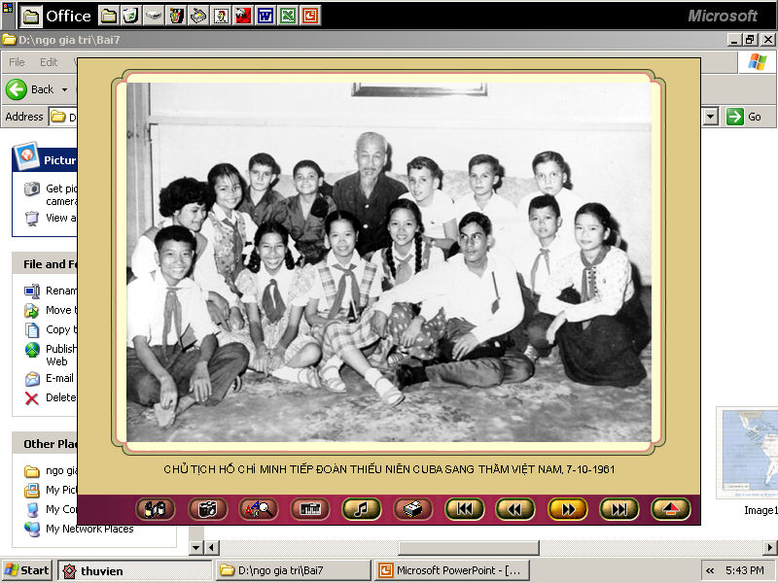
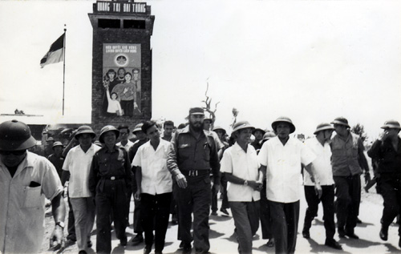
Tình đoàn kết hữu nghị giữa Cu Ba và Việt Nam
Chủ tịch Fidel thăm Quảng Trị tháng 9 năm 1973

Slide 24
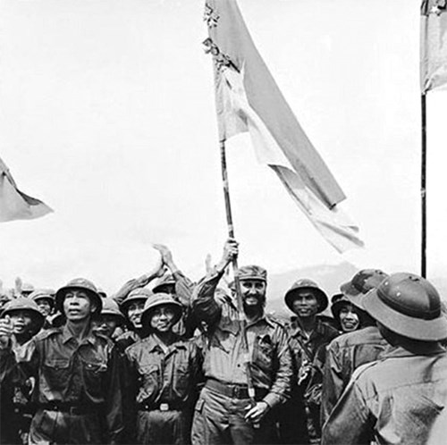
II. CUBA – HÒN ĐẢO ANH HÙNG
“Vì Việt Nam, Cuba sẵn sàng hiến dâng đến cả máu của mình”
-Chủ tịch Fidel Castro
Chủ tịch Fidel thăm Quảng Trị tháng 9 năm 1973

Slide 25
Tình đoàn kết hữu nghị giữa Cu Ba và Việt Nam
Tình hữu nghị đặc biệt giữa hai nước Việt Nam và Cu-ba đã được Bác Hồ kính yêu ví hai nước như “hai anh em sinh đôi”. Nói chuyện với các bạn Cu-ba, Bác đưa ra hình ảnh: Việt Nam và Cu-ba cách xa nhau nửa vòng Trái Đất, vì vậy khi Cu-ba ngủ thì Việt Nam thức canh giấc ngủ cho Cu-ba và ngược lại khi Việt Nam ngủ thì Cu-ba thức canh giấc ngủ cho Việt Nam...
Cu Ba giúp đỡ Việt Nam :
- Khi cuộc kháng chiến chống Mỹ của ta diễn ra ác liệt, chủ tịch Phi-đen Ca-xtơ-rô tuyên bố : “Vì Việt Nam chúng ta sẵn sàng hiến cả máu của mình”.
- Năm 1973, nhân dân Cu Ba tặng Việt Nam 5 công trình : khách sạn Thắng Lợi, đường cao tốc Xuân Mai, bệnh viện 500 giường ở Đồng Hới, trại bò Mộc Châu, trại gà Ba Vì…
Việt Nam giúp đỡ Cu Ba :
- Cuối năm 1993, ta ủng hộ 10.000 tấn gạo.
- Năm 1994, ta ủng hộ 20.000 tấn gạo.
- Năm 1996, ta ủng hộ 20.000 tấn gạo.
- Đòan thanh niên Cộng sản xuất 5 triệu xuất tập viết cho học sinh Cu Ba.
- Việt Nam – Cu Ba tiếp tục đòan kết hổ trợ để phát triển…
 Tình nghĩa anh em thủy chung son sắt.

Slide 26
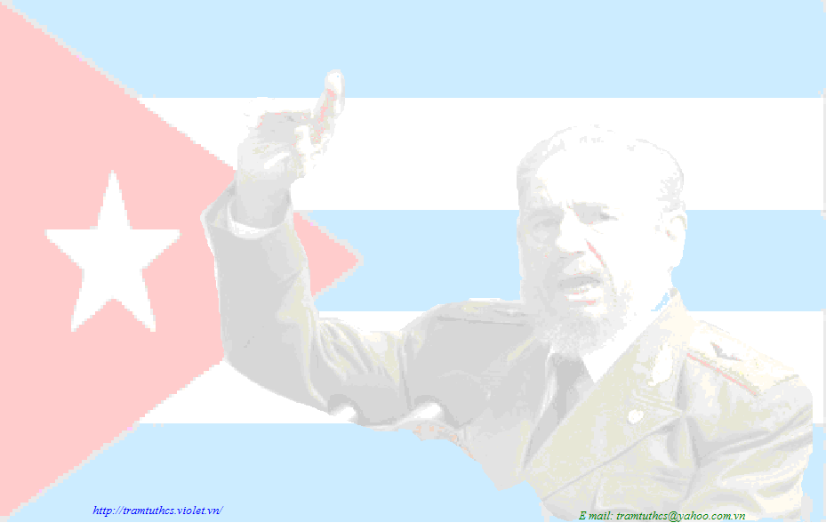
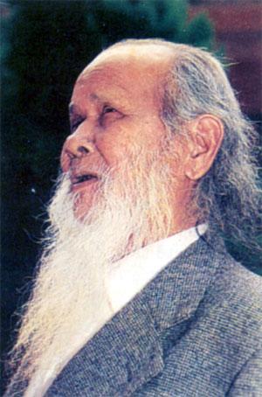
Tình đoàn kết hữu nghị giữa Cu Ba và Việt Nam
Anh hùng Đinh Núp – Người anh kết nghĩa của Chủ tịch F. Castro
Hơn 40 năm trước, thông qua tiểu thuyết: “Đất nước đứng lên” của nhà văn Nguyên Ngọc dịch ra tiếng Tây Ban Nha, phát hành ở Cu-ba, đồng chí Phi-đen Ca-xtơ-rô, vị lãnh tụ vĩ đại của nhân dân Cu-ba đã biết đến Anh hùng Núp. Có lần Anh hùng Núp được Đảng và Nhà nước Cu-ba mời sang thăm đất nước của Phi-đen. ở đây, Anh hùng Núp được Bạn đón tiếp nồng hậu, thắm thiết nghĩa tình.

Slide 27
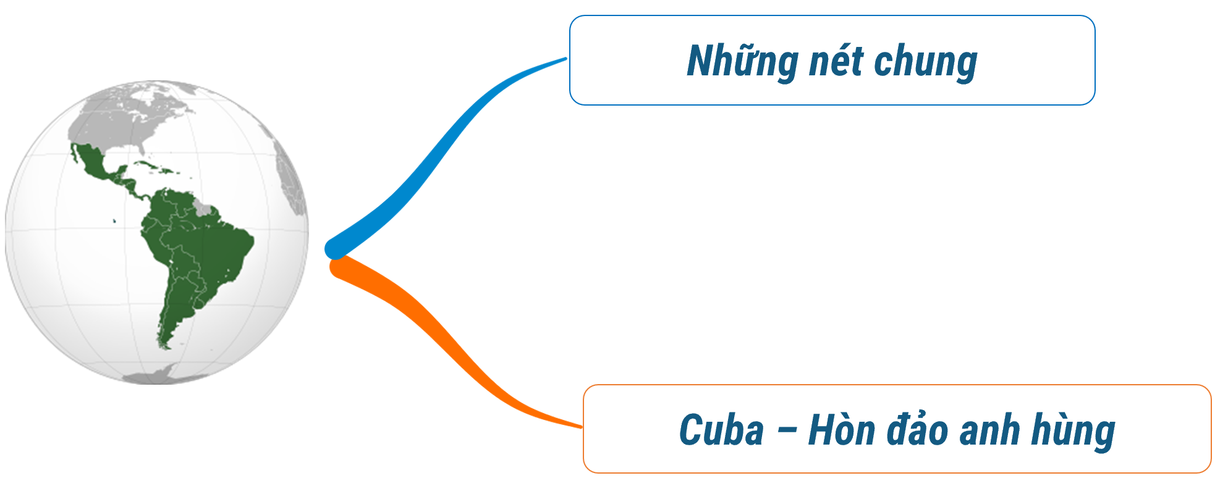
Bài 7: CÁC NƯỚC MĨ LA TINH
CỦNG CỐ

